Slide 1
Jednobuněčné a mnohobuněčné organismy
ZŠ Brána Nová Paka
Přírodopis, 6. – 9. tř.
Autor: Ing. Michal Koťátko

Slide 2

NÁZEV ŠKOLY | BRÁNA, základní škola a mateřská škola Kollárova 456, 509 01 Nová Paka
ČÍSLO PROJEKTU | CZ.1.07/1.4.00/21.3750
NÁZEV PROJEKTU | Rozvoj čtení a práce s informacemi
ČÍSLO A NÁZEV KLÍČOVÉ AKTIVITY | III/2 Inovace a zkvalitnění výuky prostřednictvím ICT
AUTOR | Ing. Michal Koťátko
PŘEDMĚT | Biologie
NÁZEV DUM | Jednobuněčné a mnohobuněčné organismy
ROČNÍK | 6. – 9.
ČÍSLO MATERIÁLU | VY_32_INOVACE_5_YY_Bi_ Jednobuněčné a mnohobuněčné organismy
DATUM TVORBY | 5. 11. 2013
ANOTACE | Základní rozdíly a charakteristiky jedno- a mnohobuněčných organismů.

Slide 3
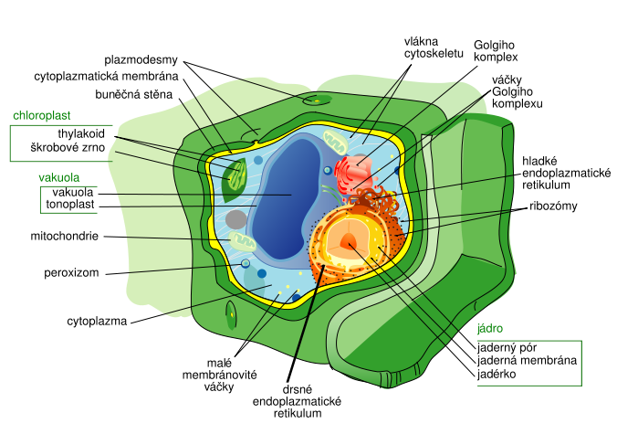
Základní jednotkou všech živých organismů je…
buňka.
Obrázek: http://cs.wikipedia.org/wiki/Soubor:Plant_cell_structure_cs.svg

Slide 4
Buňka
Může být schopná samostatného života (za určitých podmínek)
V takovém případě musí buňka vykonávat všechny životní děje
Takovým organismům říkáme jednobuněčné organismy

Slide 5
Otázka
Můžeme běžně vidět jednobuněčné organismy?
Uveď příklady.
Odpověď:
Můžeme je vidět pouze mikroskopem
Proto jim také říkáme MIKROORGANISMY

Slide 6
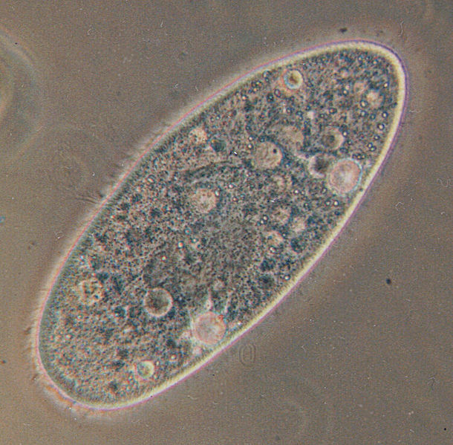
Příklad jednobuněčného organismu:
Paramecium aurelia
ÚKOL
Popište na obrázku buněčné organely, které rozpoznáváte

Slide 7
Dokázali byste sami jmenovat další příklady jednobuněčných organismů?
Bakterie
Sinice
Prvoci
Některé řasy
Některé houby

Slide 8
Soubor buněk
= přechod mezi jedno- a mnohobuněčnými organismy
Některé buňky souboru se částečně specializují na určité životní děje
Příklad: kolonie řas

Slide 9
Mnohobuněčné organismy
Mají tělo tvořené velkým počtem buněk
Zde již dochází k plné specializaci buněk
ÚKOL:
Vysvětli příklady, jak dochází ke specializaci buněk u mnohobuněčných organismů

Slide 10
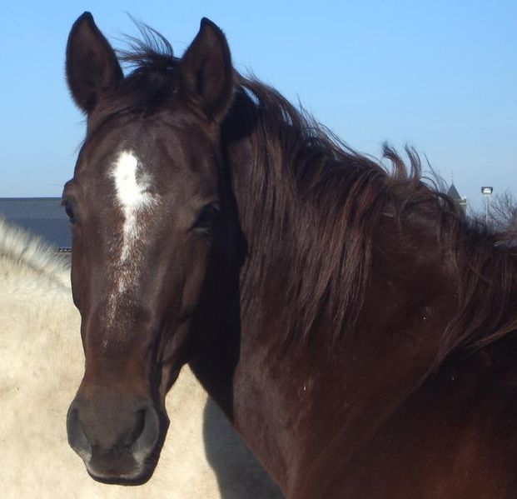
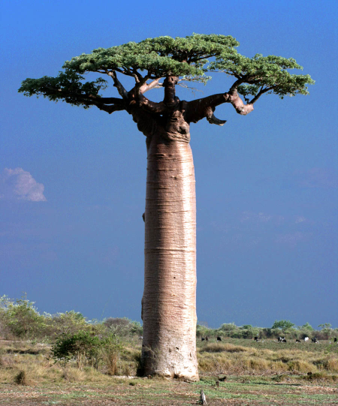
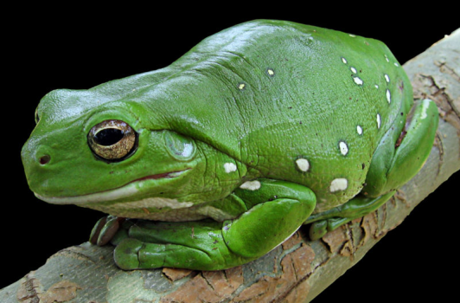
Mnohobuněčné organismy
Buňky stejného tvaru a funkce vytvářejí:
Pletiva (u rostlin)
Tkáně (u živočichů)
Obrázky:
http://cs.wikipedia.org/wiki/Soubor:Dunkelfuchsstute-Ciara16.jpg
http://cs.wikipedia.org/wiki/Soubor:Litoria_caerulea.jpg
http://cs.wikipedia.org/wiki/Soubor:Adansonia_Grandidieri_Baobab_Morondava_Madagascar.jpg

Slide 11
Mnohobuněčné organismy
Několik druhů pletiv nebo tkání tvoří orgány
ÚKOL:
Vyjmenuj příklady rostlinných a živočišných orgánů
ODPOVĚĎ:
Rostliny: Kořen, stonek, list, květ
Živočichové: Srdce, játra, ledviny, plíce, atd. …

Slide 12
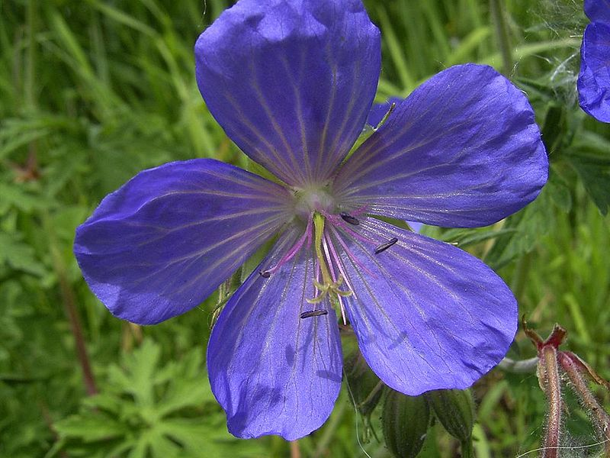
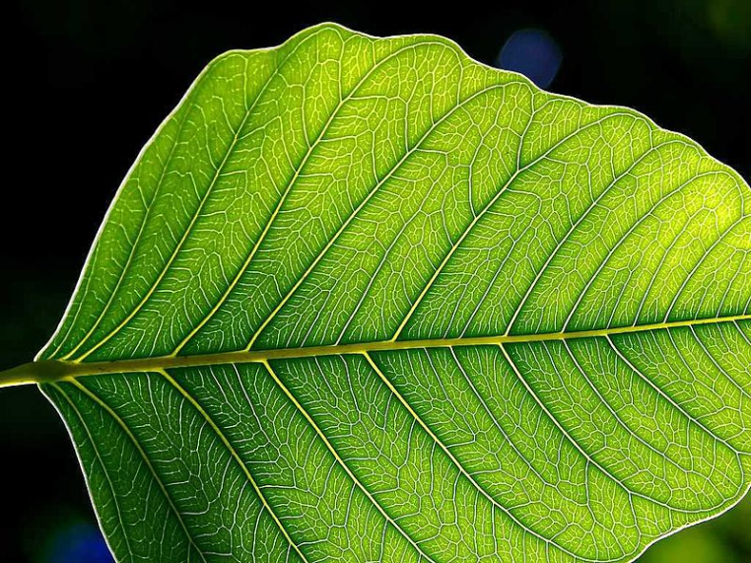
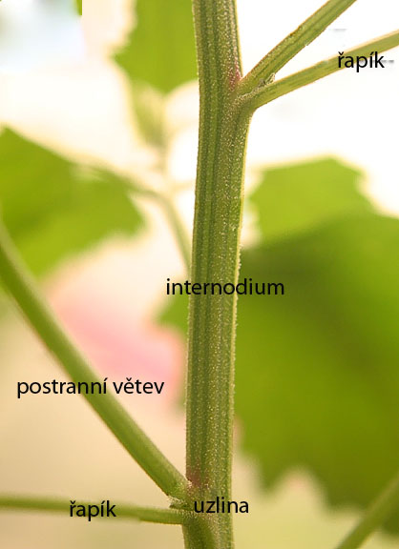
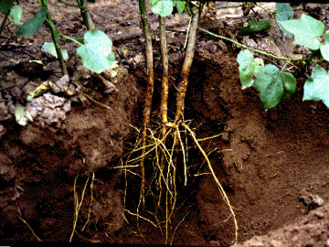
Obrázky:
http://cs.wikipedia.org/wiki/Soubor:GeraniumPratense-closeup-hr.jpg
http://cs.wikipedia.org/wiki/Soubor:Leaf_1_web.jpg
http://upload.wikimedia.org/wikipedia/commons/a/ab/Primary_and_secondary_cotton_roots.jpg
http://cs.wikipedia.org/wiki/Soubor:Casti_stonku.jpg

Slide 13
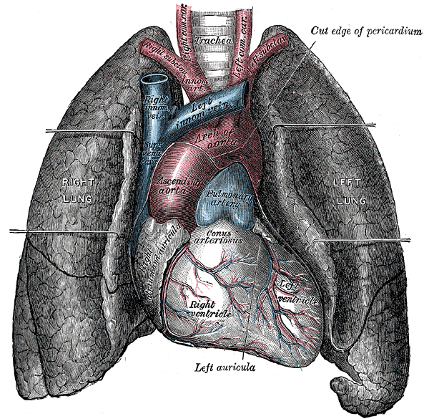
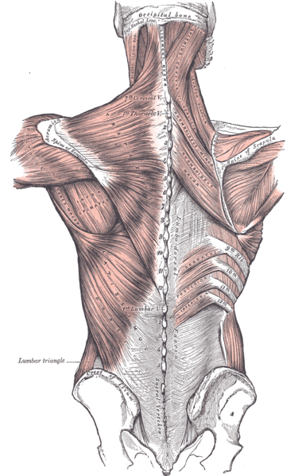
Obrázky:
http://cs.wikipedia.org/wiki/Soubor:Heart-and-lungs.jpg
http://cs.wikipedia.org/wiki/Soubor:Gray409.png

Slide 14
Děkuji za pozornost!
Obrázek: Galerie Klipart, Microsoft Office

